Slide 1
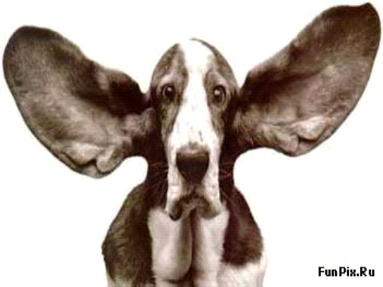
Развитие фонематического восприятия у детей 5-7 лет
Учитель-логопед
М.В .Вишневсакая

Slide 2
Фонематический слух -
Фонематический слух
Тонкий систематизированный слух, обладающий способностью осуществлять операции различения и узнавания фонем, составляющих звуковую оболочку слова.

Slide 3
Фонематическое восприятие -
Фонематическое восприятие
умение определять последовательность и количество звуков в слове.

Slide 4
Аспекты, на которые оказывает влияние фонематический слух:
Общеречевое развитие ребенка: усвоение грамматического строя, словаря, артикуляции и дикции.
Выработка орфографических навыков.
Овладение чтением.
Овладение операциями звукового анализа и синтеза.
5. Успешность обучения грамоте.

Slide 5
Ошибки, возникающие из-за несформированности фонематического слуха
Смешение звуков:
звонкие- глухие (блакала – плакала);
свистящие – шипящие (чаши – часы);
твердые – мягкие (ягоди – ягоды);
сонорные (тли – три);
аффрикаты (чветы – цветы).
2. Перестановка и включение отдельных звуков
(наушинки – наушники, нулжа – лужа).
З. Пропуск слогов, безударных частей слова, лишние слоги
(метает – подметает, тишинына – тишина).
4. Замена звуков
(табака – собака, идют – идёт).
5. Ошибки при чтении:
пропуск букв, слогов, предлогов;
замена и перестановка букв, слогов;
«застревание» на какой-либо букве, слоге, слове;

Slide 6
I. Узнавание неречевых звуков

Slide 7
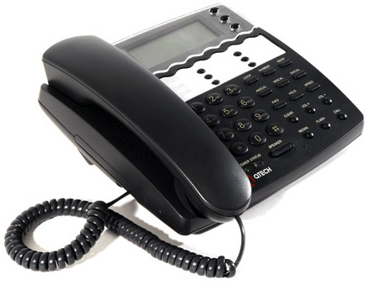
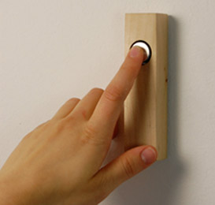
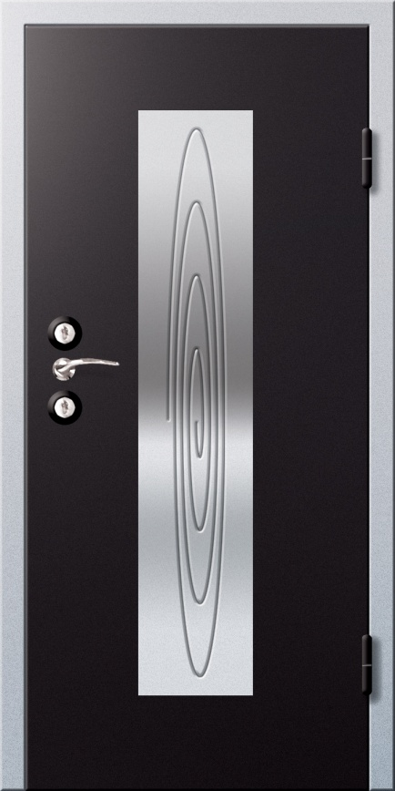
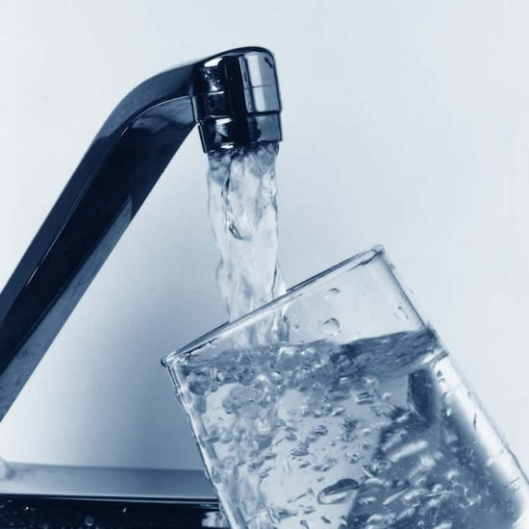
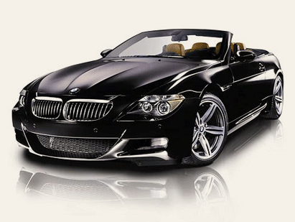
1. Послушай и скажи что звучало

Slide 8
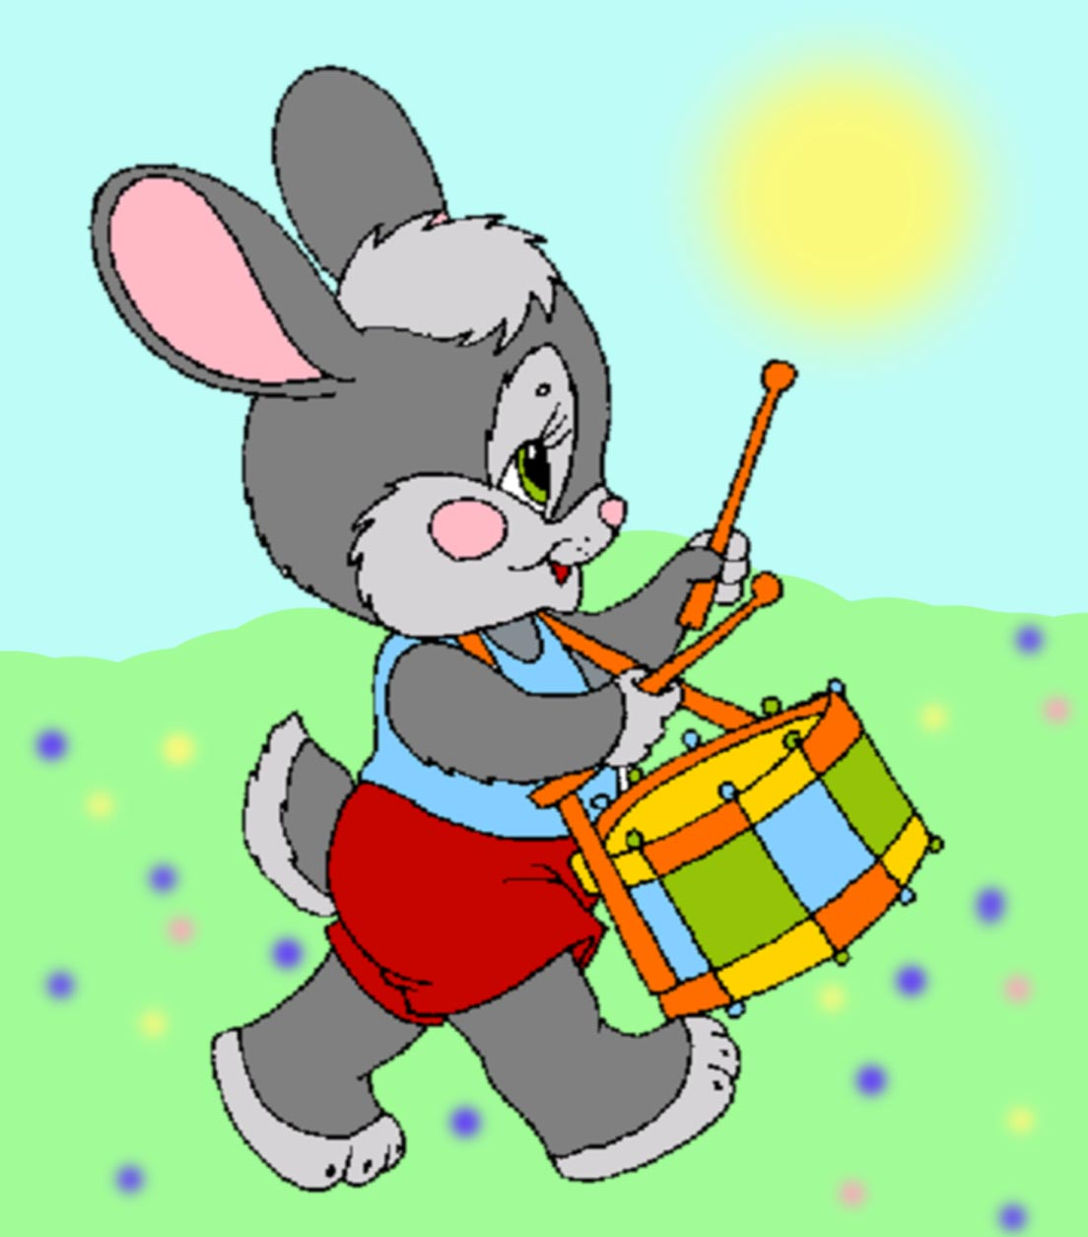
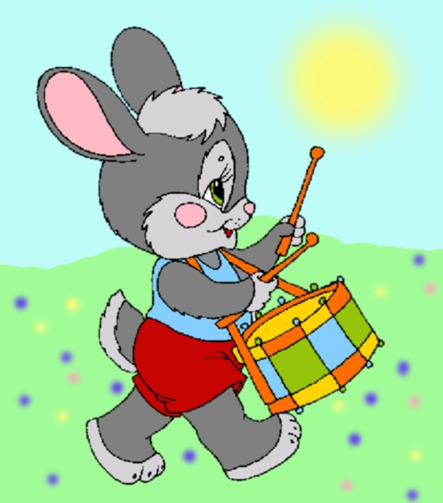
2. Ребенок должен сказать какой заяц играет на барабане. Большой заяц играет громко, а маленький – тихо.

Slide 9
II. Различение силы, тембра и высоты голоса

Slide 10
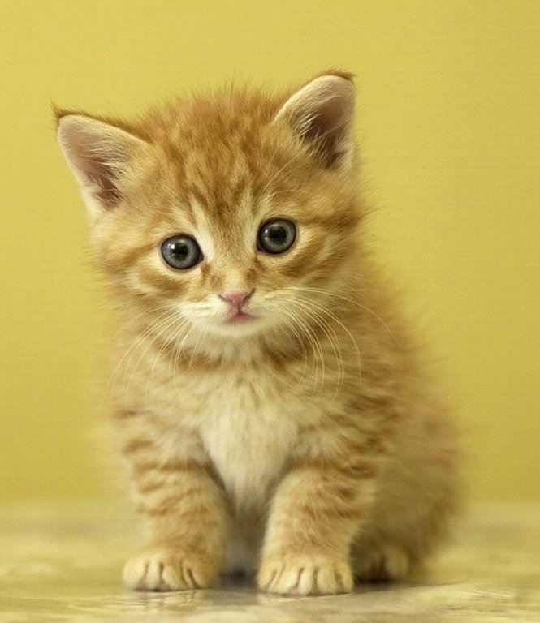
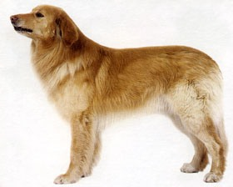
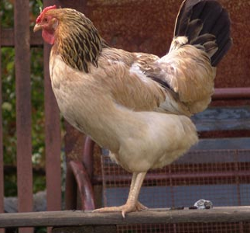
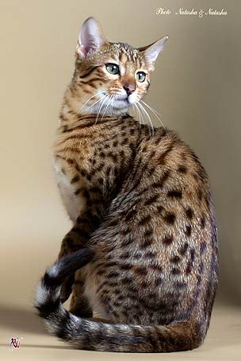
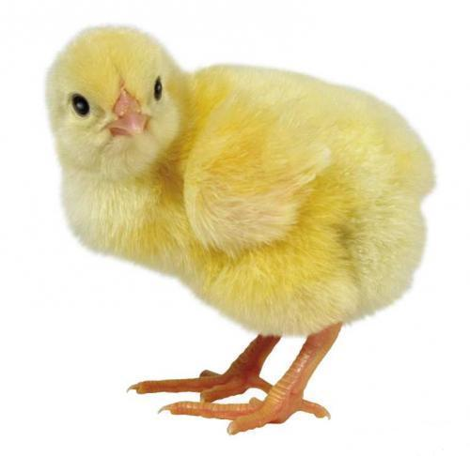
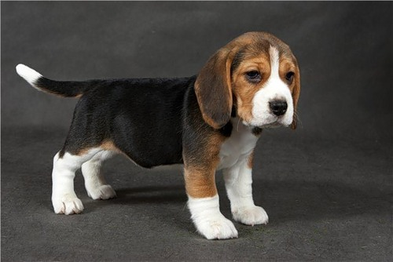
1. Ребенок должен внимательно послушать и сказать чей голос звучал

Slide 11
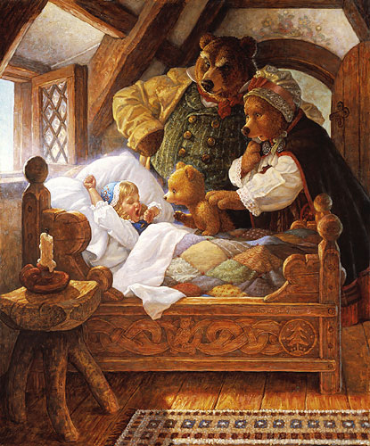
2. Послушай и скажи какой медведь говорил

Slide 12
III. Различение слов близких по звуковому составу

Slide 13
1. Хлопни в ладоши, если произнесу слово неправильно
вагон — вакон — фагон — вагон — факон — вагом
бумага — пумага — тумага — пумака — бумака
собака – сябака – сапака – фабака – собака – сабяка
шапка – фапка – сяпка – шапка – щапка – сапка
корабль – корябль – колябль – колабль – коябль

Slide 14
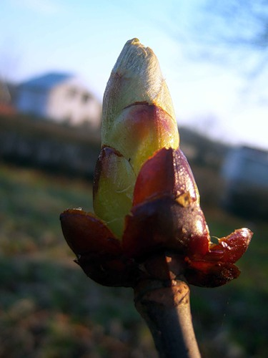
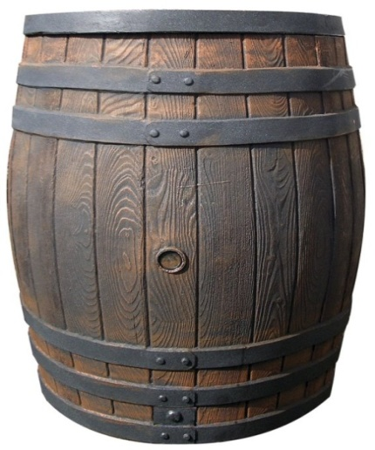
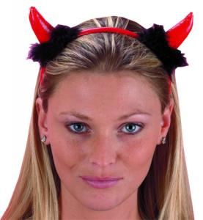
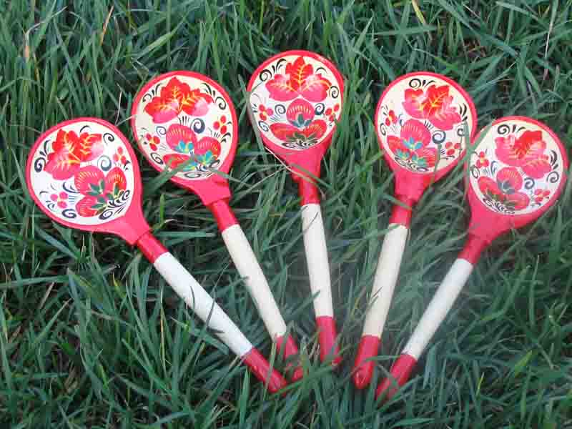
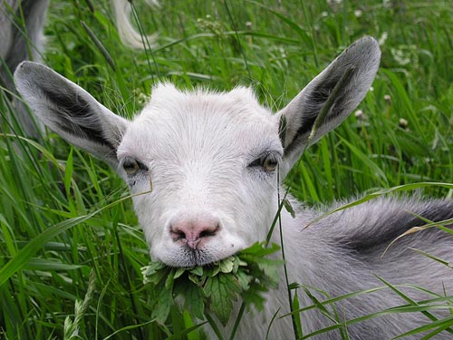
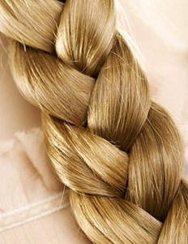

Slide 15
IV. Дифференциация слогов

Slide 16
1. Покажи кружок , когда услышишь лишний слог
ка – ка – га – ка
на – ма – на – на
па – па – па – та
да – ла – ла – ла
ра – та – ра – ра
ба – ба – га – ба
тя – ла – тя – тя
хи – ки – хи – хи
жа – жа – жа – жу
ды – ры – ры – ры

Slide 17
2. Слушай и повторяй слоги как можно точнее (рот логопеда закрыт экраном)
да – та – да
са – ша – са
жа – ша – жа
ра – ла – ра
ба – па – ба
за – са – за
ча – тя – ча
га – ка – га
ца – са –ца
ща – ча – ща
та – да – та
ша – са – ша
ша – жа – ша
ла – ра – ла
па – ба – па
са – за – са
тя – ча – тя
ка - га – ка
са – ца – са
ча – ща – ча

Slide 18
V. Дифференциация фонем

Slide 19
1.
Покажи на картинку, когда услышишь соответствующий звук
Девочка плачет: «А-а-а-аа-аа-а». Мышонок смеется: «И-и-ии-ии». Медведь сердится: «Э-э-э-э-э-э-э». Волк зовет другого волка: «У-у-у-у-у». Лось трубит в лесу: «О-о-о-о-о-о».
Штангист подгимает штангу: «Ы-ы-ы-ы-ы».

Slide 20
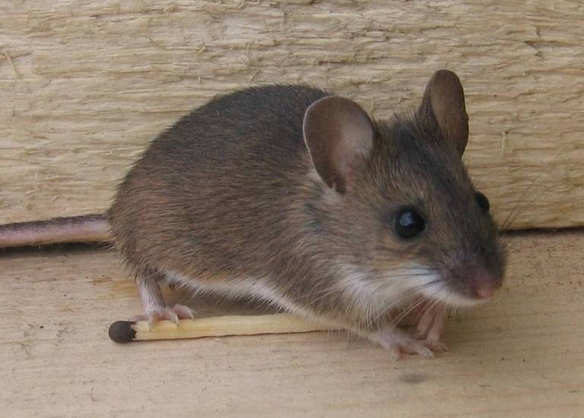
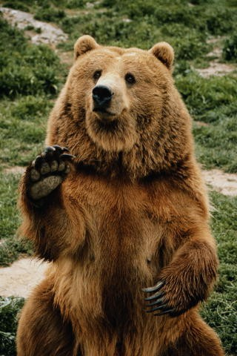
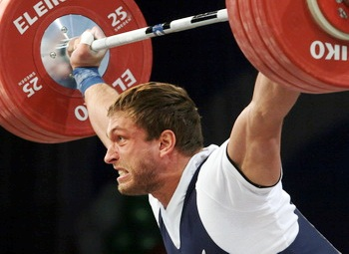
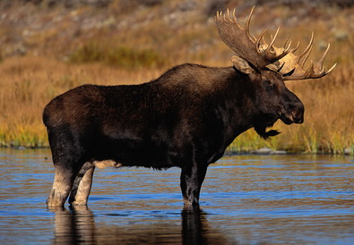
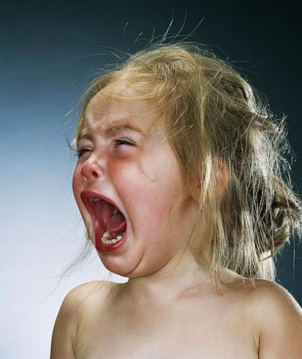

Slide 21
2. Хлопни, когда услышишь нужный звук
[а] у а э и ы э у а о и ы и о а и э а
[у] э ы а у и ы о у а э и у ы о э у и
[и] а ы э и у а ы э и о у а и э и а о

Slide 22
3 . Слушай внимательно и повторяй
ао – уа – аи – ио
аиу – иао – уао – оиы
аоуи – иуоа – иыоу – аэуо

Slide 23
VI. Навыки элементарного звукового анализа

Slide 24
1. Покажи столько кружков сколько звуков назову
а
ау
уау
оауи
оа
ыауио
эоуа
иау
оуиэ
уо

Slide 25
2. Покажи кружок , когда услышишь звук [а] в слове, квадрат – [о], треугольник – [у]
клад
мост
кран
круг
поле
плуг
сук
стол
астра
ком
стая
грач

Slide 26
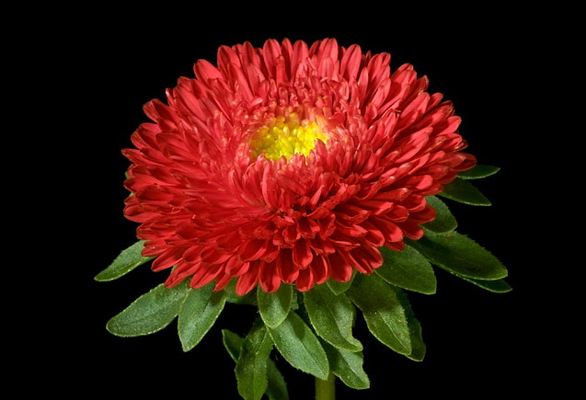
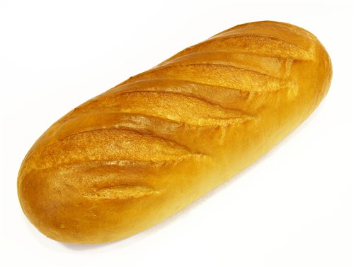
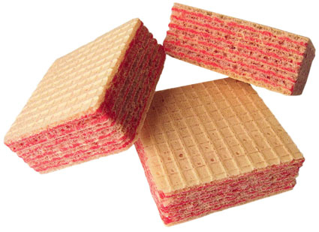
3. Назови первый звук в слове

Slide 27
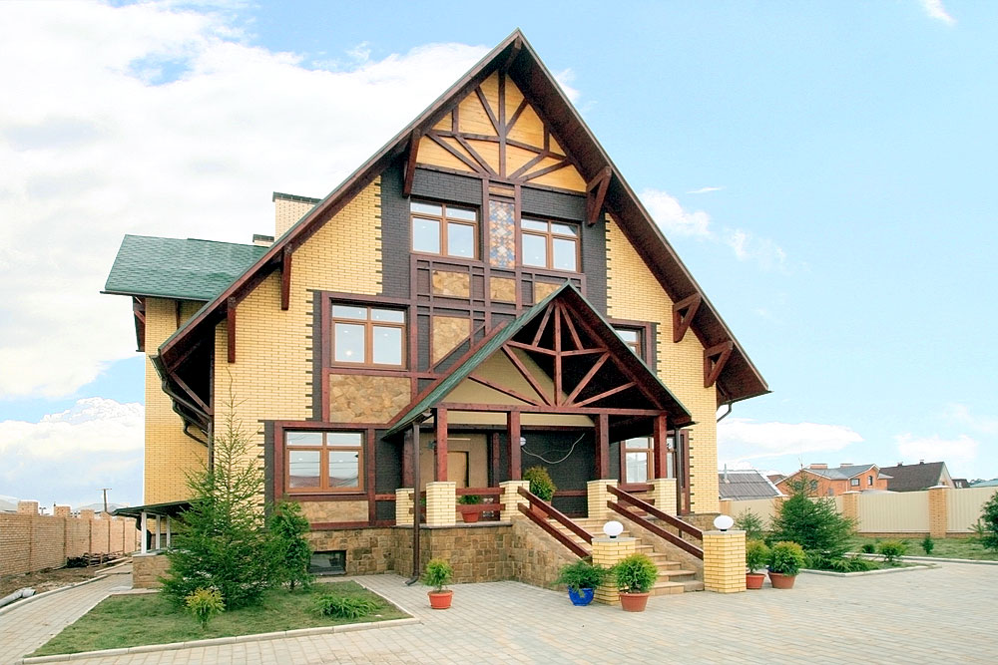
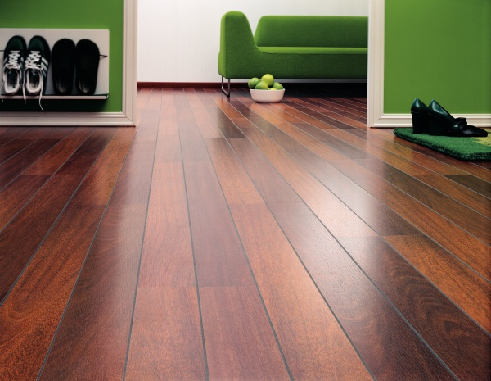
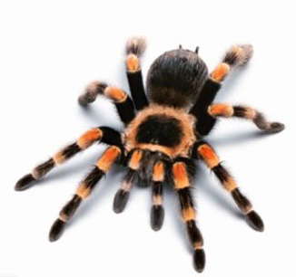
4. Назови первый и последний звук в слове

Slide 28
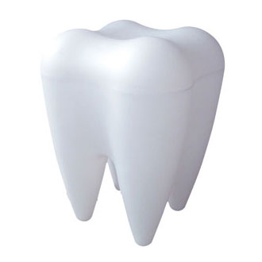
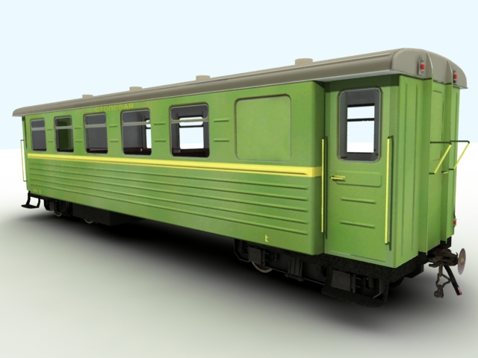
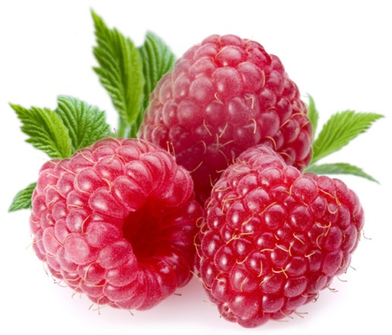
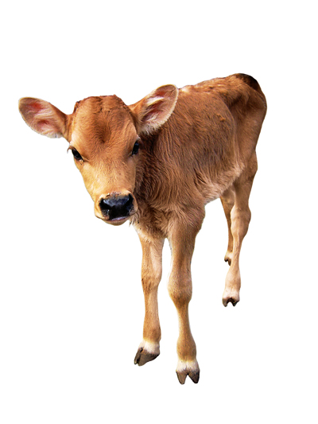
5. Посчитай количество слогов в слове

Slide 29
7. Придумай 2 слова на звуки [а], [у], [и]

Slide 30
Спасибо за внимание !

